Slide 1

«Мемлекеттік тілде оқытатын Заречный орта мектебі »КММ
3 «В» сынып
2020-2021 оқу жылы
Сынып жетекшісі: Абильдина К.С.

Slide 2
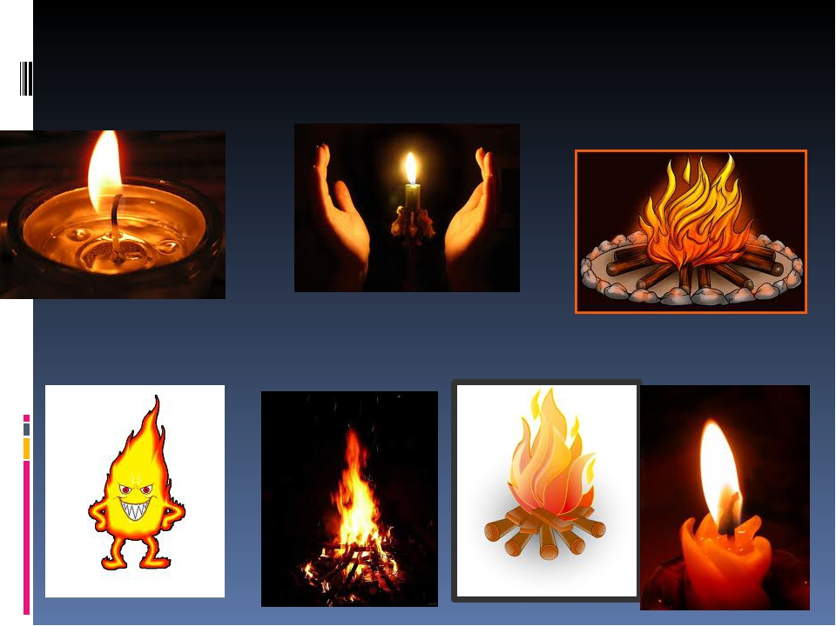
Мақсаты:
Балалардың өрт қауіпсіздігі ережелері туралы білімдерін қалыптастырып, қауіп төнген кезде өздерін қорғай білуге машықтандыру болып табылады.Ой-өрісін, дүниетанымын дамыту,еңбексүйгіштікке, ұқыптылыққа, жауапкершілікке тәрбиелеу.

Slide 3
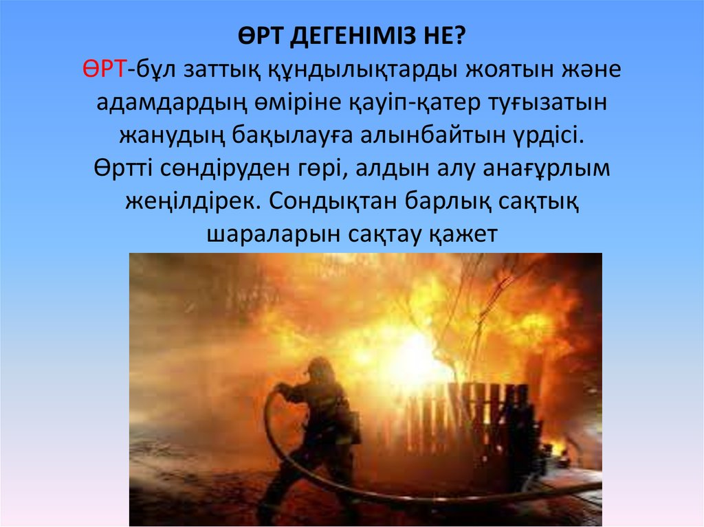

Slide 4
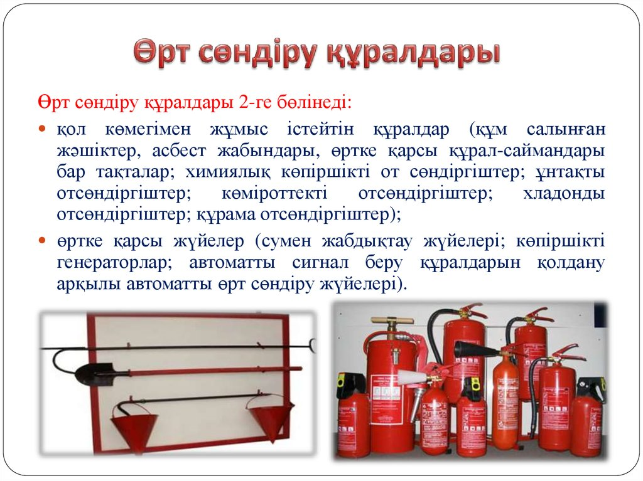

Slide 5
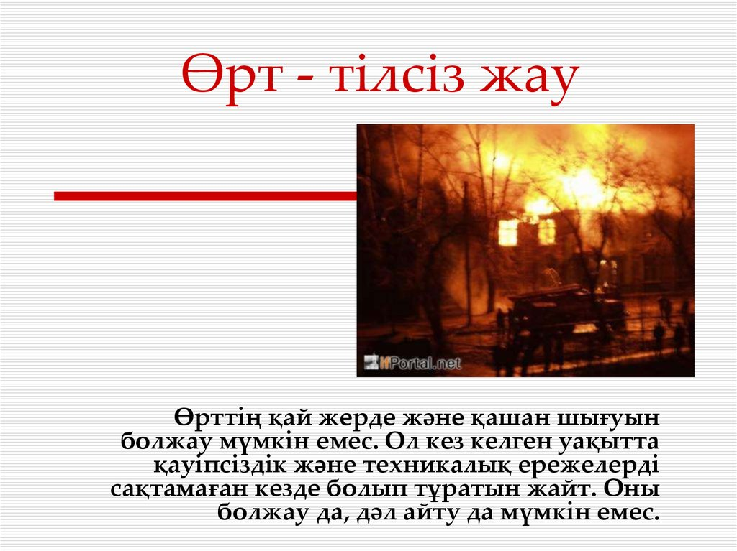

Slide 6
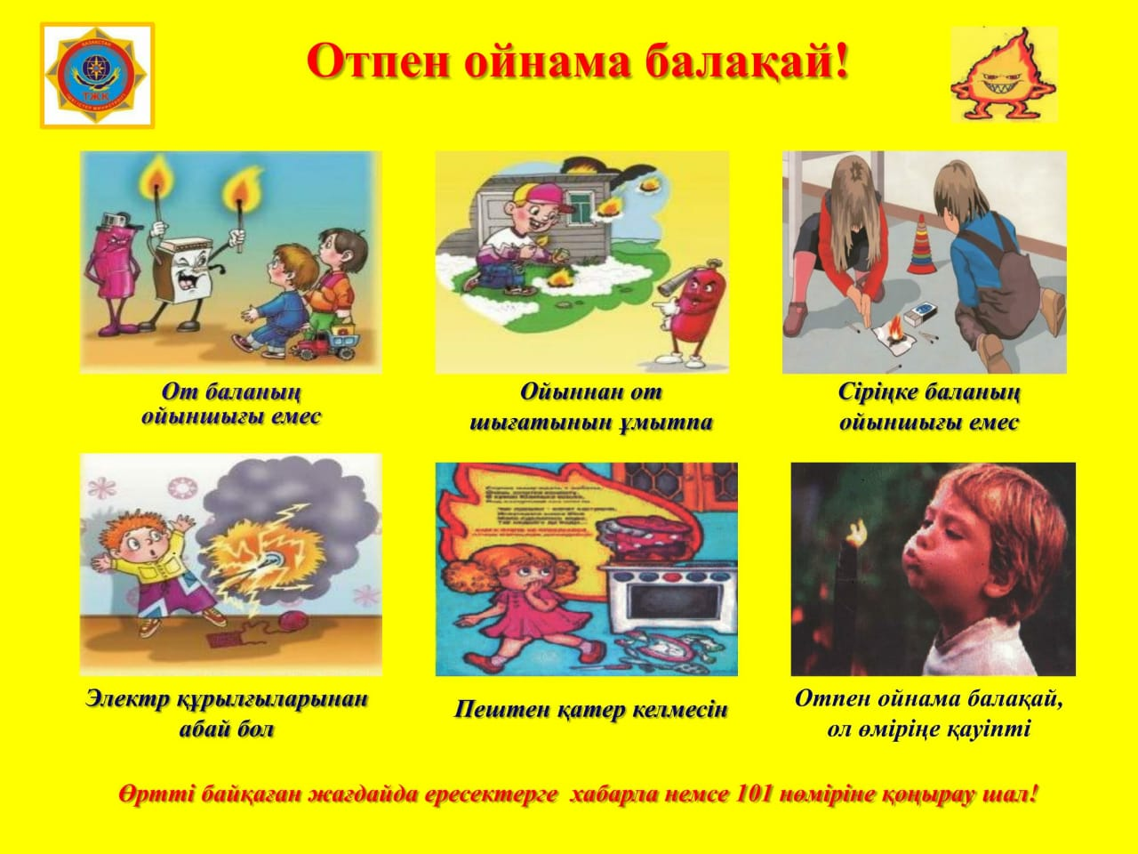

Slide 7
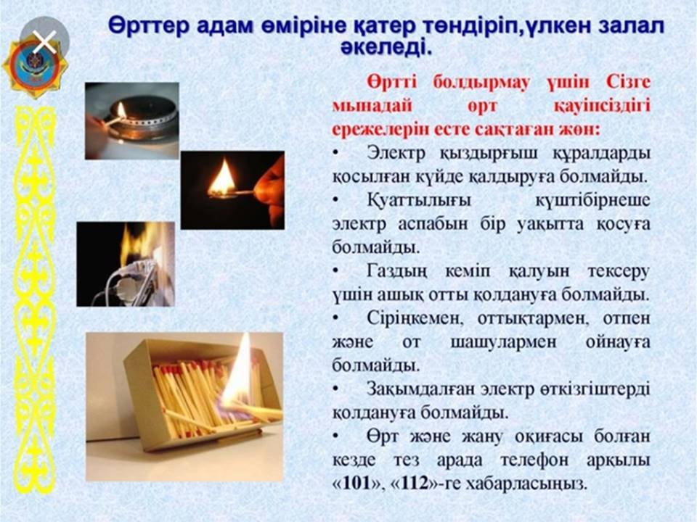

Slide 8
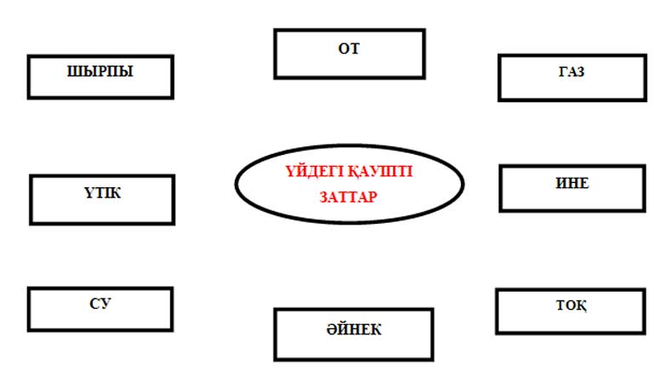

Slide 9
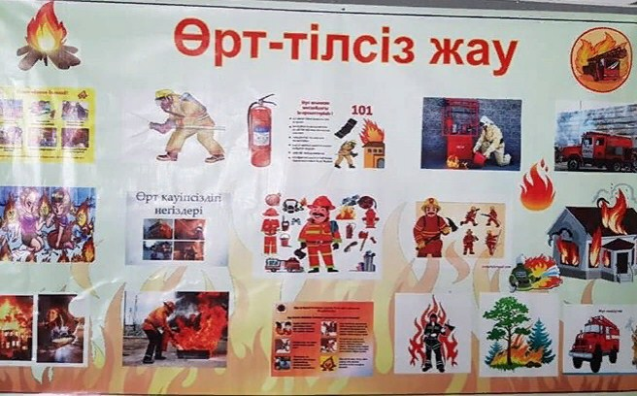

Slide 10
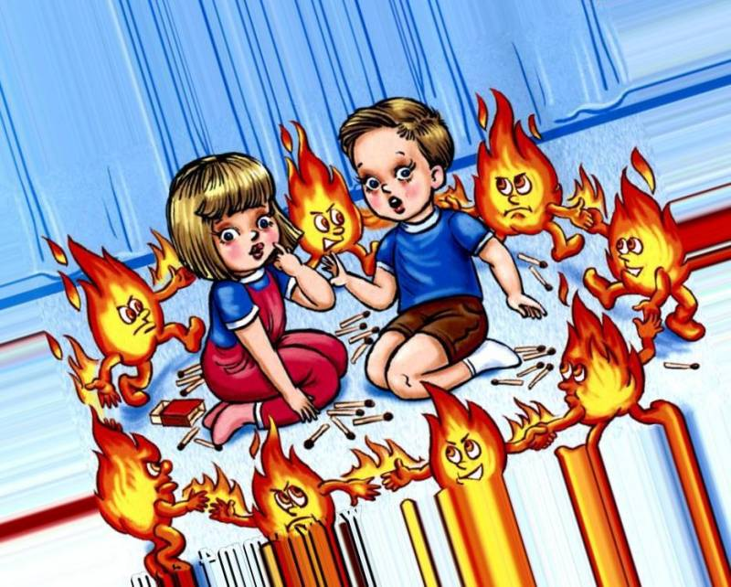
Қорытынды
Күнделікті өмірде адам баласын қоршаған қауіп-қатер аз емес. Соның ішінде, ең күрделі – өрт.
Өрт – аса қатыгез, ол ешкімді аямайды. Ең бастысы, өрттің туындауына жол бермеген жөн.
Құрметті оқушылар, өрт қауіпсіздік ережелерін сақтауларыңызды өтінемін. Өрттен сақ болыңыздар !!!

